Slide 1
Лекция 3. Анализ сетевого трафика: tcpdump и Wireshark

Slide 2
Цель лекции
Понять, когда пакетный анализ помогает в диагностике Linux-сервера
Выбирать точку захвата, интерфейс и режим видимости трафика
Различать capture filters tcpdump и display filters Wireshark
Записывать, читать и безопасно хранить PCAP-файлы
Интерпретировать ARP, DNS, TCP, HTTP и ограничения HTTPS

Slide 3
Учебные вопросы
1. Анализ трафика, точка захвата, интерфейс и promiscuous mode
2. Capture filters и display filters; фильтры host, net, port, protocol, src, dst
3. PCAP: запись, чтение и безопасное хранение
4. ARP и DNS
5. TCP handshake, завершение, RST, retransmission, duplicate ACK и timeout
6. HTTP и ограничения анализа HTTPS

Slide 4
1. Пакетный анализ показывает фактический обмен, а не предположения
tcpdump - консольная утилита Linux для захвата и просмотра сетевых пакетов
Wireshark - графический анализатор сетевого трафика и PCAP-файлов
Захват помогает отличить закрытый порт от молчаливой потери пакетов
Он показывает, уходит ли запрос с узла и приходит ли ответ
Пакетный анализ не заменяет ip route, ss и journalctl, а дополняет обычную диагностику
Особенно полезны захваты для ARP, DNS, TCP, HTTP, firewall и VPN

Slide 5
Точка захвата определяет, какие факты попадут в PCAP
Capture Point - место, где выполняется захват трафика
На клиенте видно, что отправляет и получает клиент
На сервере видно, дошел ли запрос до серверного интерфейса
На маршрутизаторе или firewall видно прохождение между сетями
На промежуточном устройстве можно увидеть, где пакет проходит и где пропадает
Неверная точка захвата может создать ложный вывод о причине проблемы

Slide 6
Двухточечный захват помогает локализовать потерю
Если запрос виден на клиенте, но не виден на сервере, потеря находится между ними
Если запрос пришел на сервер, но ответа нет, проверяется приложение или локальный firewall сервера
Если сервер отправил ответ, а клиент его не получил, проверяется обратный маршрут и асимметрия
Если ответ виден на firewall, но не виден на клиенте, проблема ближе к клиентской сети
Два захвата дают больше доказательств, чем один PCAP в спорной точке

Slide 7
Интерфейс выбирают по локальному решению маршрутизации
Команда ip -br link показывает сетевые интерфейсы и их состояние
Команда ip route get 192.168.30.10 показывает локальный выбор пути ядром Linux
Пример вывода: 192.168.30.10 via 192.168.10.1 dev enp0s3 src 192.168.10.20
Из вывода видны назначение, next-hop, интерфейс и source IP
ip route get не доказывает, что пакет достигнет назначения
После выбора интерфейса можно запускать tcpdump, например sudo tcpdump -i enp0s3 icmp

Slide 8
Promiscuous Mode расширяет прием кадров только на своем интерфейсе
Promiscuous Mode - режим, в котором интерфейс передает ОС все кадры, физически или виртуально пришедшие на него
Интерфейс принимает кадры даже тогда, когда Destination MAC не совпадает с его MAC-адресом
Этот режим не заставляет коммутатор отправлять чужой unicast-трафик на порт сервера
В обычной коммутируемой сети узел не становится анализатором всего сегмента
Для чужого трафика нужны SPAN, Port Mirroring, TAP, захват на маршрутизаторе или захват на нужной ВМ

Slide 9
В VirtualBox видимость трафика зависит от режима сети
В NAT и NAT Network гостевая ОС видит не то же самое, что физический адаптер хоста
В Bridged Adapter видимость зависит от физической сети и политики гипервизора
В Internal Network и Host-Only трафик ограничен виртуальным сегментом
Настройка Promiscuous Mode виртуального адаптера влияет на то, что гипервизор передаст гостевой ОС
Разрешение promiscuous в Linux не гарантирует, что VirtualBox отдаст чужие кадры
Если ожидаемых пакетов нет, сначала проверяется место захвата и режим виртуальной сети

Slide 10
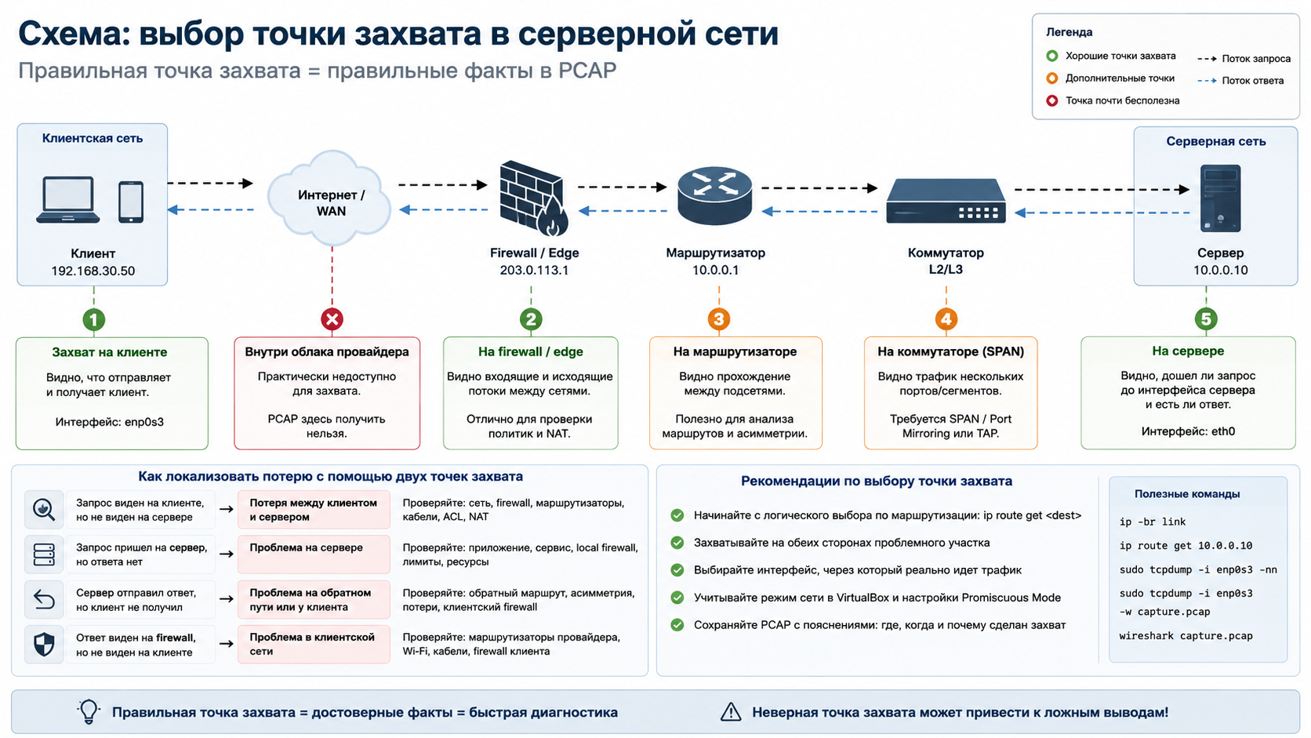
Схема: выбор точки захвата в серверной сети

Slide 11
2. Capture filter решает, какие пакеты попадут в файл
Capture Filter применяется во время захвата
tcpdump использует BPF (Berkeley Packet Filter) - язык условий для отбора пакетов до записи
Фильтр уменьшает размер PCAP и снижает шум
Слишком узкий capture filter может безвозвратно исключить важные пакеты
Если пакет не записан в PCAP, display filter потом его не вернет
Для исследовательской диагностики безопаснее начинать с умеренно широкого фильтра

Slide 12
Display filter скрывает лишнее, но не изменяет PCAP
Display Filter применяется после захвата в Wireshark
Он не удаляет пакеты из файла, а только управляет отображением
Пример display filter: dns
Пример для HTTP-порта: tcp.port == 80
Display filter безопасен для анализа уже записанного PCAP
Главное различие: capture filter ограничивает запись, display filter ограничивает просмотр

Slide 13
Capture и display filters имеют разный синтаксис
Capture filter для порта: tcp port 80
Display filter для порта: tcp.port == 80
Capture filter для адреса: host 192.168.10.20
Display filter для адреса: ip.addr == 192.168.10.20
Capture filter работает до записи пакета, display filter работает после записи
Синтаксис BPF и синтаксис Wireshark нельзя смешивать

Slide 14
Базовые BPF-фильтры читаются как условия
host 192.168.30.10 - пакеты к узлу или от узла
net 192.168.30.0/24 - пакеты выбранной сети
port 53 - пакеты с портом источника или назначения 53
src host 192.168.10.5 - пакеты от конкретного источника
dst host 192.168.30.10 - пакеты к конкретному получателю
icmp, arp, udp, tcp и ip6 выбирают протокол или семейство трафика

Slide 15
port, src port и dst port отвечают на разные вопросы
port 53 выбирает пакеты, где Source Port или Destination Port равен 53
src port 53 выбирает ответы, отправленные DNS-сервером с Source Port 53
dst port 53 выбирает запросы к DNS-серверу на Destination Port 53
tcp dst port 443 выбирает TCP-пакеты к HTTPS-порту назначения
src и dst помогают отличить запрос от ответа
Это особенно важно при анализе DNS, HTTP и клиентских ephemeral ports

Slide 16
Сложные фильтры нужно заключать в кавычки
Shell может интерпретировать скобки и специальные символы до запуска tcpdump
Безопасный пример: sudo tcpdump -i enp0s3 'host 192.168.30.10 and tcp port 80'
Пример со скобками: sudo tcpdump -i enp0s3 'host 192.168.30.10 and (tcp port 80 or tcp port 443)'
Кавычки делают фильтр одним аргументом команды tcpdump
В отчете нужно фиксировать фактически использованный capture filter

Slide 17
3. PCAP сохраняет пакеты для повторного анализа
PCAP - формат файла с сохраненным сетевым трафиком
Команда sudo tcpdump -i enp0s3 -w network-test.pcap записывает трафик в файл
При записи в файл tcpdump обычно не показывает подробности пакетов на экран
Команда tcpdump -r network-test.pcap читает ранее записанный файл
Wireshark открывает PCAP и показывает протоколы, поля, флаги и экспертные подсказки
PCAP позволяет вернуться к доказательствам после завершения захвата

Slide 18
Захват ограничивают по числу пакетов, времени или размеру
По числу пакетов: sudo tcpdump -i enp0s3 -c 1000 -w test.pcap
По времени: sudo timeout 60 tcpdump -i enp0s3 -nn -w test.pcap
По размеру и числу файлов: sudo tcpdump -i enp0s3 -nn -C 100 -W 5 -w capture.pcap
-C переключает файл при достижении заданного размера, -W ограничивает количество файлов
Точная трактовка размера и именования файлов зависит от версии tcpdump
Длинный захват без ограничения может заполнить файловую систему

Slide 19
Snaplen определяет, сколько байт пакета сохраняется
Ключ -s задает размер сохраняемой части каждого пакета
Слишком маленький snaplen обрежет payload
Заголовки TCP могут быть видны, а HTTP-содержимое уже нет
Для полного пакета обычно используют -s 0 или достаточно большое значение
Пример: sudo tcpdump -i enp0s3 -nn -s 0 -w full-capture.pcap
Полный захват увеличивает размер файла и риск сохранения чувствительных данных

Slide 20
Полезные ключи tcpdump помогают читать пакет на месте
-n не преобразует IP-адреса в имена
-nn не преобразует IP-адреса и номера портов в имена
-v, -vv и -vvv показывают больше подробностей
-A выводит payload как ASCII, -X показывает Hex и ASCII
-e показывает L2-заголовок, включая MAC-адреса
-tttt выводит полные временные метки для сопоставления с журналами

Slide 21
ASCII и Hex-вывод могут раскрыть секреты прямо в терминале
Пример учебного HTTP: sudo tcpdump -nn -A -i enp0s3 'tcp port 80'
-A может показать cookie, Authorization header и параметры формы
-X показывает данные в Hex и ASCII, что полезно для низкоуровневого анализа
На производственном сервере такие ключи используют только при необходимости и с разрешением
Содержимое терминала тоже может попасть в скриншот, лог или отчет
Для отчета лучше оставлять минимальный фрагмент, который доказывает проблему

Slide 22
PCAP нужно хранить как чувствительные диагностические данные
В PCAP могут быть IP-адреса, доменные имена, URL, cookies и учетные данные открытых протоколов
Файл нельзя оставлять в общедоступном /tmp или отправлять в общий чат без проверки
Пример каталога: sudo install -d -m 700 /root/pcap
Пример захвата: sudo tcpdump -i enp0s3 -w /root/pcap/test.pcap
Пример прав: sudo chmod 600 /root/pcap/test.pcap
Передача должна идти через защищенные способы, например SCP или SFTP

Slide 23
4. ARP показывает локальное разрешение IPv4 в MAC-адрес
ARP (Address Resolution Protocol) - протокол сопоставления IPv4-адреса и MAC-адреса в локальном сегменте
ARP-запрос спрашивает, кто имеет нужный IPv4-адрес
ARP-ответ сообщает MAC-адрес владельца IP
Команда sudo tcpdump -i enp0s3 -e arp показывает ARP-трафик и L2-заголовки
Команда ip neigh show показывает neighbor-таблицу Linux
ARP нужен до отправки IPv4-пакета соседу в той же L2-сети или шлюзу

Slide 24
Отсутствие ARP Reply обычно указывает на L2 или адресную проблему
Обычный IP firewall на iptables или nftables обычно не фильтрует ARP, потому что ARP не является IPv4-пакетом
Типичные причины: целевой узел выключен, интерфейс down, неверная VLAN или L2-разрыв
Также возможны неверная маска, отсутствие адреса на соседе или проблема виртуального коммутатора
Port Security, ebtables, bridge-фильтрация или ARP-защита могут влиять на ARP
Если ARP-запрос уходит без ответа, первой проверяется L2-связность, VLAN и наличие адреса у соседа
IP firewall становится основной гипотезой позже, когда ARP уже успешен

Slide 25
ARP Request и Reply нужно уметь читать в выводе
Пример request: ARP, Request who-has 192.168.10.1 tell 192.168.10.20
Это означает, что 192.168.10.20 ищет MAC-адрес шлюза 192.168.10.1
Пример reply: ARP, Reply 192.168.10.1 is-at 00:11:22:33:44:55
Это означает, что шлюз сообщил свой MAC-адрес
Состояния ip neigh REACHABLE и STALE обычно не означают аварию
Состояния INCOMPLETE или FAILED помогают подтвердить проблему разрешения соседнего адреса

Slide 26
DNS по умолчанию виден на UDP 53, но TCP 53 тоже важен
DNS (Domain Name System) - система преобразования доменных имен в IP-адреса
Обычные клиентские запросы чаще идут по UDP 53
TCP 53 применяется для передачи зон и некоторых крупных или повторных запросов
Фильтр sudo tcpdump -i enp0s3 'port 53' захватывает и UDP, и TCP 53
Ответ NOERROR означает успешное разрешение, NXDOMAIN - имени не существует
SERVFAIL и REFUSED показывают ошибки или отказ на стороне DNS-сервера

Slide 27
Wireshark помогает отделить DNS-запросы от ответов
Display filter dns показывает весь DNS-трафик в PCAP
dns.flags.response == 0 показывает только запросы
dns.flags.response == 1 показывает только ответы
dns.flags.rcode != 0 показывает DNS-ответы с ошибками
Отсутствие ответа и отрицательный DNS-ответ являются разными проблемами
Если запрос вообще не уходит, проверяются resolv.conf, systemd-resolved, NetworkManager или firewall

Slide 28
Не весь современный DNS виден как port 53
DoT (DNS over TLS) обычно использует TCP 853
DoH (DNS over HTTPS) использует HTTPS и обычно идет через TCP 443
При DoH DNS-запрос похож на обычный HTTPS-трафик к известному endpoint
Локальный клиент может обращаться к systemd-resolved через loopback, а внешний запрос отправит другой процесс
Отсутствие пакетов на port 53 не всегда доказывает отсутствие DNS-запросов
Для базовой лаборатории обычный DNS по UDP/TCP 53 остается правильным учебным сценарием

Slide 29
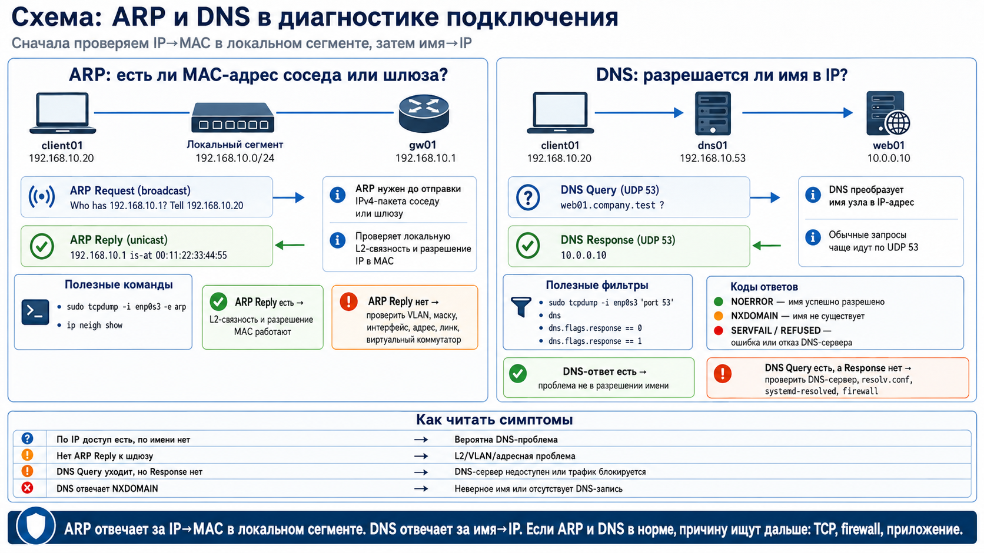
Схема: ARP и DNS в диагностике подключения

Slide 30
5. TCP handshake показывает установку соединения
TCP (Transmission Control Protocol) - транспортный протокол с установлением соединения и контролем доставки
Three-way handshake состоит из SYN, SYN/ACK и ACK
SYN отправляет клиент, чтобы начать соединение
SYN/ACK отвечает сервер, если порт доступен и соединение принимается
ACK клиента завершает установку TCP-соединения
Handshake доказывает TCP-доступность порта, но не доказывает корректный HTTP-ответ

Slide 31
SYN-сценарии помогают отличить открытый порт, reject и drop
Открытый порт: SYN, затем SYN/ACK, затем ACK
Закрытый порт или активный reject: SYN, затем RST/ACK или ICMP-сообщение
Молчаливый drop: SYN, затем повторные SYN без ответа
RST не всегда означает, что именно приложение отвергло соединение
Для начального SYN наиболее вероятны закрытый порт или активный reject
Один PCAP нужно сопоставлять с firewall, ss, журналами и точкой захвата

Slide 32
Штатное завершение TCP идет через FIN и ACK
FIN (Finish) - TCP-флаг штатного завершения передачи в одном направлении
Упрощенная последовательность: Client -> Server FIN,ACK
Затем Server -> Client ACK
После этого Server -> Client FIN,ACK
Завершает обмен Client -> Server ACK
Так как каждое направление закрывается отдельно, часто говорят о четырехэтапном завершении

Slide 33
RST и timeout означают разные диагностические ситуации
RST (Reset) - реально полученный TCP-сегмент резкого сброса соединения
RST означает активный ответ: узел или устройство явно отвергло соединение
Timeout не является TCP-пакетом или флагом
Timeout - результат ожидания приложения или диагностического инструмента, когда ответ не пришел вовремя
Timeout может возникнуть из-за firewall drop, потери маршрута, недоступного узла или обратного маршрута
Одного timeout недостаточно для точного определения причины

Slide 34
Retransmission и Duplicate ACK являются выводом аналитики Wireshark
Retransmission - повторная отправка TCP-сегмента
Duplicate ACK - повторное подтверждение одного и того же места в TCP-потоке
В Wireshark это TCP analysis flags, а не отдельные TCP-флаги в заголовке
Wireshark делает вывод по Sequence Number, Acknowledgment Number и времени
Массовые повторы могут указывать на потери, задержки, MTU, перегрузку сервера или качество канала
Единичное событие нужно подтверждать контекстом, а не считать готовой причиной

Slide 35
Wireshark может ошибиться, если захват неполный
Захват мог начаться в середине TCP-соединения
Часть пакетов могла не попасть в capture из-за фильтра или перегрузки
Пакеты могли быть собраны в нескольких точках и объединены неидеально
Packet offloading может изменить вид локального захвата
Подтверждать retransmission нужно через sequence numbers, ACK numbers, интервалы времени и второй захват
Пакетный анализ дает наблюдение, но первопричину подтверждают дополнительными проверками

Slide 36
Offloading может искажать локальный захват на Linux
TCP Segmentation Offload, Generic Segmentation Offload и Generic Receive Offload меняют момент сегментации пакетов
Checksum Offload может привести к сообщению Wireshark о неправильной checksum в локальном PCAP
На физическом проводе пакет при этом может быть корректным
Команда sudo ethtool -k enp0s3 показывает включенные offloading-функции интерфейса
Отключать offloading на рабочем сервере без необходимости не следует
Если вывод выглядит странно, нужно учитывать, где именно сделан захват

Slide 37
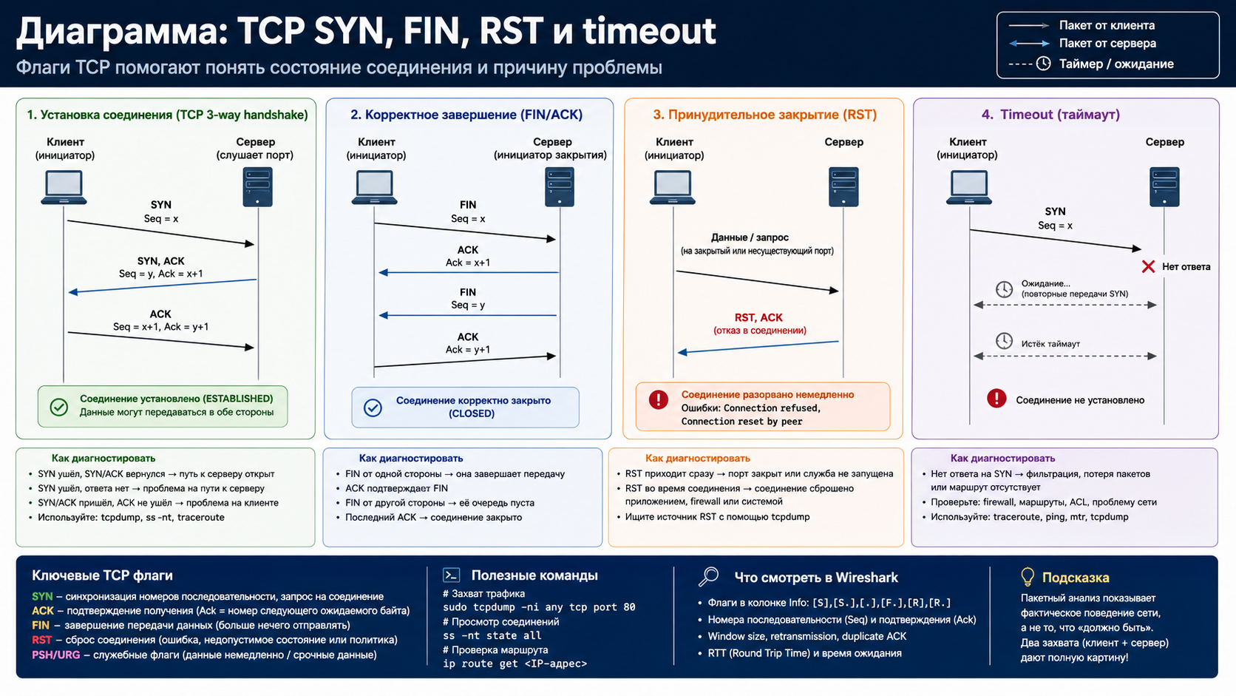
Диаграмма: TCP SYN, FIN, RST и timeout

Slide 38
6. HTTP можно читать как прикладный протокол поверх TCP
HTTP (HyperText Transfer Protocol) - прикладной протокол передачи web-запросов и ответов
В открытом HTTP видны метод, путь, Host header и код ответа
Пример запроса: GET /index.html HTTP/1.1
Пример заголовка: Host: web01.company.test
Пример ответа: HTTP/1.1 200 OK
Wireshark display filter http помогает быстро выделить HTTP-события

Slide 39
HTTP-коды помогают отделить сеть от приложения
TCP handshake есть, но HTTP Request отсутствует: проблема клиента или приложения
HTTP Request есть, но ответа нет: проверяется сервер или обратный путь
HTTP 200 означает успешный ответ приложения
HTTP 404 означает, что сервер доступен, но ресурс не найден
HTTP 500 означает, что сервер ответил, но приложение завершилось ошибкой
HTTP 301 или 302 означает перенаправление и не всегда является ошибкой

Slide 40
HTTPS скрывает содержимое, но часть метаданных остается видимой
HTTPS - HTTP поверх TLS-шифрования
Обычно остаются видны IP-адреса, TCP-порты, время, размеры пакетов и TCP handshake
В обычных TLS-сценариях часто видны параметры handshake и иногда SNI
Точный набор открытых полей зависит от версии TLS и используемых расширений
В TLS 1.3 часть handshake-сообщений защищена сильнее, чем в старых версиях
Не следует обещать, что имя сайта или сертификат всегда будут видны пассивному наблюдателю

Slide 41
Расшифровка HTTPS требует контролируемой и разрешенной среды
Приватный ключ сервера не является универсальным способом расшифровки современного TLS
Perfect Forward Secrecy через ephemeral Diffie-Hellman не позволяет расшифровать прошлый сеанс только приватным ключом
В учебной среде возможен SSLKEYLOGFILE на контролируемом клиенте
Также используют отладочный reverse proxy, TLS-терминацию на тестовом прокси или серверные журналы
Расшифровка допустима только в лаборатории или при официальном разрешении
Для базовой диагностики часто достаточно TCP, TLS handshake, кодов сервера и журналов приложения

Slide 42
Break/Fix-сценарии учат читать отрицательные признаки
Неверная VLAN или выключенный сосед: ARP Request без Reply
Неверная DNS-запись: DNS Response NXDOMAIN
DNS-сервер недоступен: DNS Query без Response
Закрытый TCP-port: SYN -> RST/ACK
Firewall Drop: повторные SYN без ответа
Потеря пакетов: retransmission и duplicate ACK в контексте последовательностей

Slide 43
Успешный и аварийный web-обмен выглядят по-разному
Успешный web: TCP handshake, HTTP GET и HTTP 200
Несуществующая страница: TCP есть, HTTP 404
Ошибка приложения: TCP есть, HTTP 500
Штатное закрытие: FIN/ACK-обмен после передачи данных
Резкий сброс: RST вместо нормального завершения
Диагностический вывод должен ссылаться на конкретный пакет или группу пакетов

Slide 44
Отчет по PCAP должен фиксировать условия захвата
В отчете указывается симптом и проверяемая гипотеза
Обязательно фиксируются capture point, интерфейс и capture filter
Нужно указать время или интервал захвата
Для доказательства указывают номер пакета или диапазон пакетов в Wireshark
Наблюдение формулируется технически: SYN без ответа, NXDOMAIN, RST/ACK или HTTP 500
Пакетный захват подтверждает сетевое поведение, но не всегда сам доказывает первопричину

Slide 45
Пример строки отчета по захвату
Симптом: client01 не открывает http://web01.company.test
Capture Point: client01, интерфейс enp0s3, фильтр 'host 192.168.10.20 and tcp port 80'
Наблюдение: пакеты 15, 18 и 21 являются повторными SYN без SYN/ACK
Вывод: клиент отправляет запрос, но ответа от сервера не получает
Дополнительная проверка: второй захват на web01 и проверка firewall
После исправления: handshake завершен, HTTP GET получил HTTP 200

Slide 46
Итоги лекции
Пакетный анализ показывает фактическое сетевое поведение между узлами
Точка захвата и интерфейс определяют, какие пакеты будут видны
Capture filter ограничивает запись, display filter ограничивает просмотр
PCAP нужно ограничивать по объему и хранить как чувствительные данные
ARP, DNS, TCP и HTTP дают разные диагностические признаки
RST, timeout, retransmission и HTTPS требуют осторожной технической интерпретации

Slide 47
Контрольные вопросы
Почему один захват на клиенте может быть недостаточен для вывода о причине проблемы?
Что показывает ip route get и чего эта команда не доказывает?
Чем capture filter отличается от display filter?
Почему сложные BPF-фильтры лучше заключать в кавычки?
Почему обычный IP firewall обычно не является первой причиной отсутствия ARP Reply?
Чем RST отличается от timeout?
Почему retransmission в Wireshark является аналитическим выводом, а не TCP-флагом?
Какие поля нужно указать в отчете по PCAP?

